Slide 1
E.E.E.F.M profª Filomena Quitiba.
ESTUDANDO PARA O ENEM.
Profª; Lucas
Aluno ; Vinícius Soares
Piuma; 29 julho de 2017

Slide 2
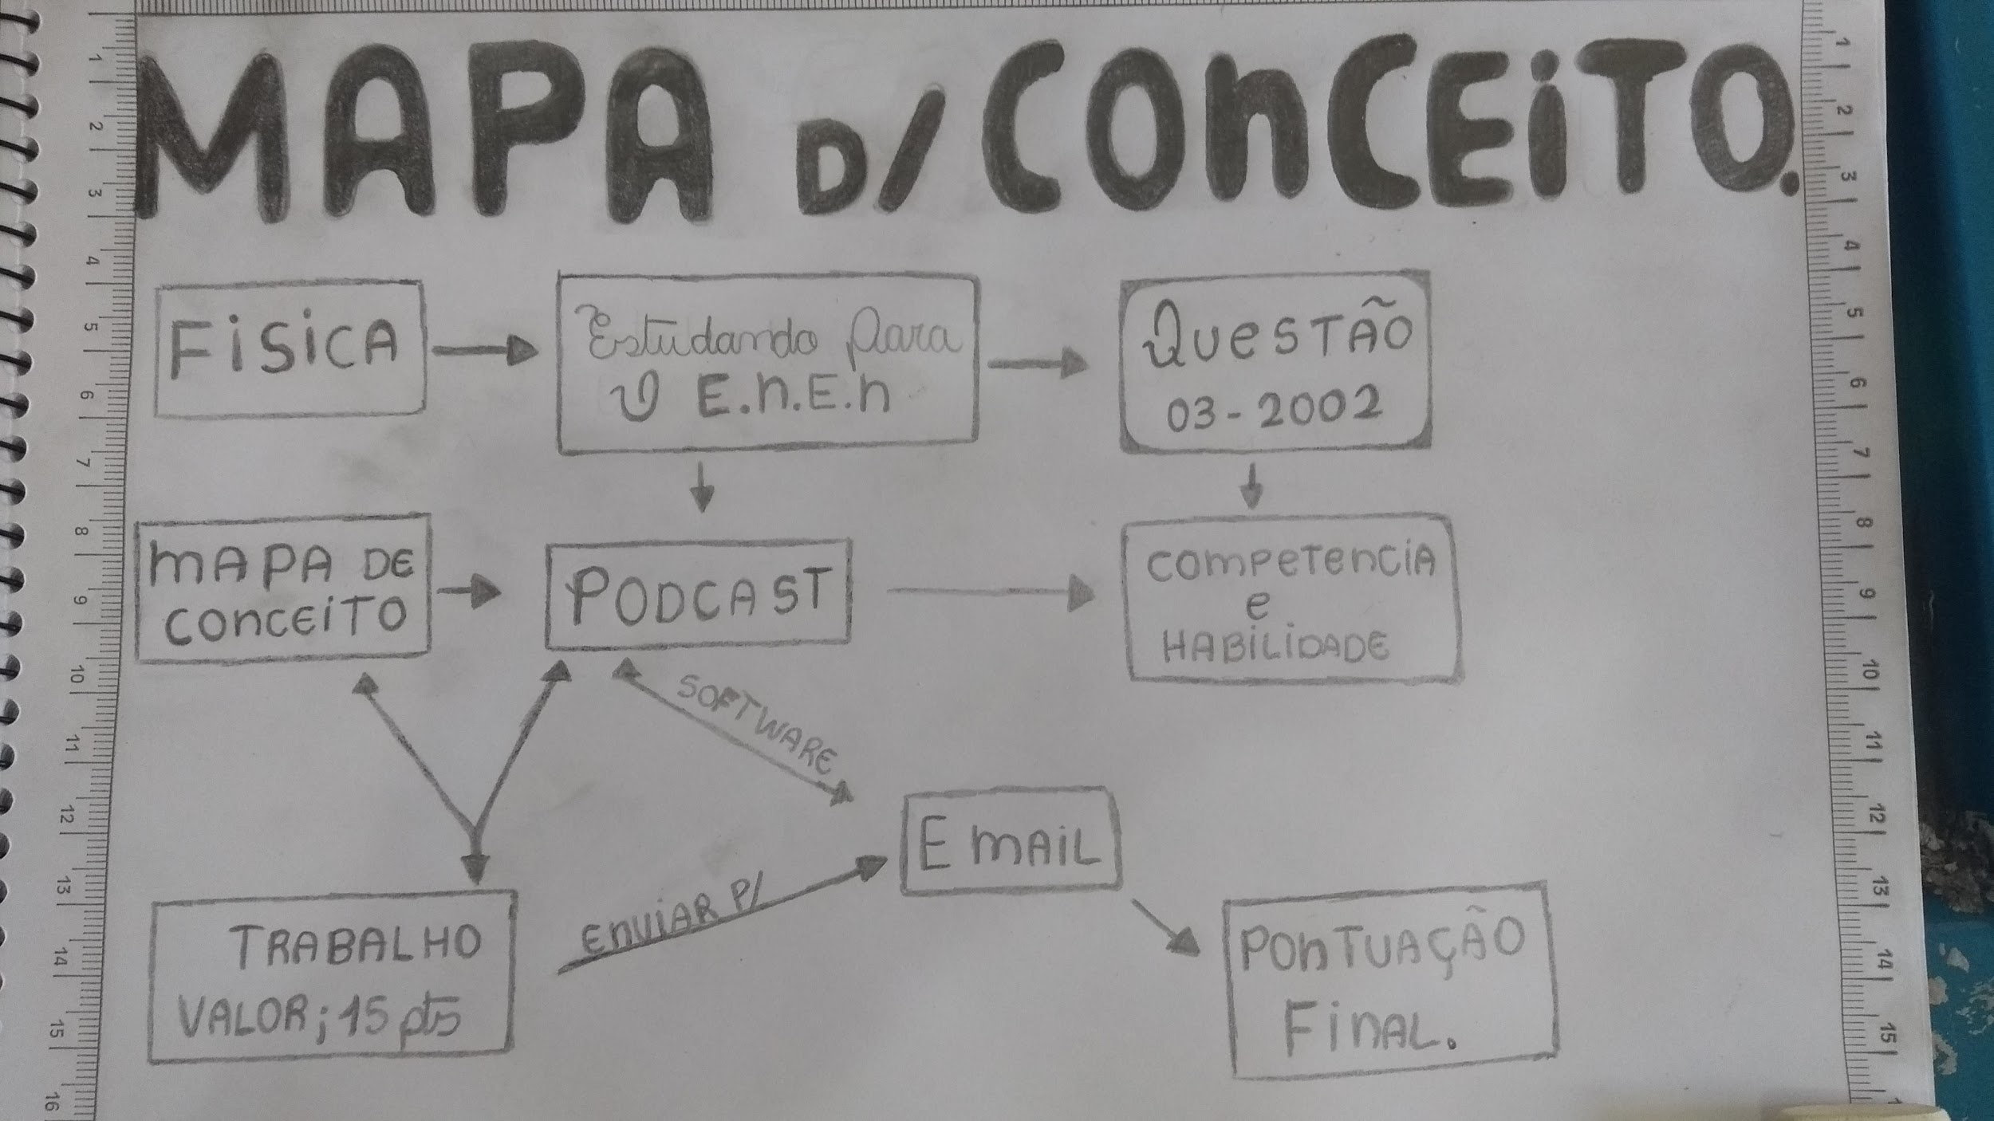
Mapa de conceito.

Slide 3
III - Selecionar, organizar, relacionar, interpretar dados e informações representados de diferentes formas para tomar decisões e enfrentar situações- problema.
H20 - Utilizar leis físicas para interpretar processos naturais e tecnológicos que envolvem trocas de calor, mudanças de pressão e densidade ou interações físicas que provoquem movimentos de objetos.

Slide 4
O que é Física: Física é um termo com origem no Grego “physis” que significa “natureza”. É a ciência que estuda as leis que regem os fenômenos naturais suscetíveis de serem examinados pela observação experimentação procurando enquadrá-lo em esquemas lógicos. Alguns dos físicos mais conhecidos da História são
Galileu Galiei, Isaac Newton e Albert Einstein. Física é uma ciência fundamental que se desenvolve com base em teorias e experimentos. Fazem parte das principais teorias da física: a mecânica clássica (descrição do movimento de objetos ), a mecânica quântica (determinação de medidas de grandezas), a relatividade (relações do espaço-tempo e a gravidade) e o eletromagnetismo (estudo da eletricidade e magnetismo).

Slide 5
Questao 03 :excesso de peso pode prejudicar o desem- penho de um atleta profissional em corridas de longa distância como a maratona (42,2km), a meia-maratona (21,1km) ou uma prova de 10km. Para saber uma aproximação do intervalo de tempo a mais perdido para completar uma corrida devido ao excesso de peso, muitos atletas utilizam os dados apre- sentados na tabela e no gráfico.
Usando essas informações, um atleta de ossatura grande, pesando 63kg e com altura igual a 1,59m, que tenha corrido uma meia-maratona, pode estimar que, em condições de peso ideal, teria melhorado seu tempo na prova em A) 0,32 minuto. D) 2,68 minutos. B) 0,67 minuto. E) 3,35 minutos. C) 1,60 minutos.

Slide 6
Resolução questão 03
Consultando-se o gráfico, para a meia-maratona, cada 1kg acima do ideal corresponde a uma perda de 0,67 minutos. Assim: 1kg ————— 0,67min 5kg ————— xmin Portanto: x = 3,35 minutos

